Slide 2
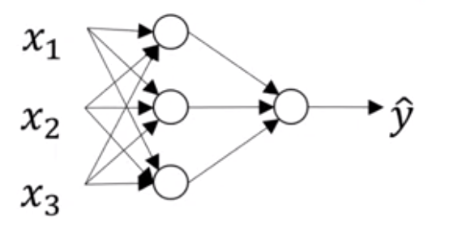
.
a^{[0]}
a^{[1]}
a^{[2]}
o/p
layers
Hidden
layers
i/p layer

